Slide 1
ch13 單純貝氏(Naive Bayes)
四資管三甲 40341112 程佩璇
四資管三甲 40341132 許福裕

Slide 2
目錄
演算法介紹
單純貝氏 Naive Bayes
最近鄰居 KNN，K-NearestNeighbor
邏輯回歸 Logistic Regression
支持向量機 SVM，Support Vector Machine
範例：各個演算法實際使用所花費的訓練時間及準 確度

Slide 3
演算法介紹
單純貝氏 Naive Bayes
最近鄰居 KNN，K-NearestNeighbor
邏輯回歸 Logistic Regression
支持向量機 Support Vector Machine

Slide 4
演算法介紹－單純貝氏 Naive Bayes
單純貝氏 (Naive Bayes)分析是一種以機率、統計學為基礎的分類法。
透過機率的計算，用以判斷未知類別的資料應該屬於哪一個類別。
優點
計算速度最快的演算法。
規則清楚易懂。
獨立事件的假設，在大多數問題上不至於發生太大偏誤。
缺點
各屬性間有較大相關性時，該算法的誤差率會增大。

Slide 5
演算法介紹－ 最近鄰居 K-NearestNeighbor
最近鄰居(KNN，K-NearestNeighbor)分類演算法，是一種用於分類和回歸的無母數統計方法。
所謂最近鄰居，就是K個最近的鄰居的意思，是每個樣本都可以用它最接近的K個鄰居來代表。
優點
理論簡單、高精度。
缺點
計算量大，每一次都要計算未知數據和所有訓練集的距離，當訓練集非常大時，會變得非常慢，而當訓練集非常小的話，又會顯得精準度不夠。

Slide 6
演算法介紹－ 邏輯回歸 Logistic Regression
核心思想是利用現有數據對分類邊界建立回歸方程式，以此進行分類。
主要用來分類，而非預測。
優點
實現簡單，廣泛的應用於工業問題上。
分類時計算量非常小，速度很快。
缺點
當特徵空間很大時，邏輯回歸的性能不是很好。
不能很好地處理大量多類特徵或變量。

Slide 7
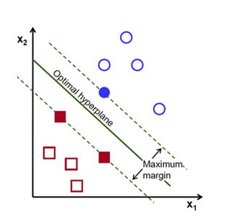
演算法介紹－ 支持向量機 Support Vector Machine
支持向量機 (SVM，Support Vector Machine)，廣泛應用於統計分類以及回歸分析中。
是一種監督式學習的方法。
目標為找出間隔最大的超平面來作為分類邊界。
優點
分類效果很好。
不需要太大的內存。
缺點
無法很好地處理大規模數據集，
因此它需要較長的訓練時間。
是一個可以由訓練資料中學到或建立一個模式，並依此模式推測新的實例。

Slide 8
範例
各個演算法實際使用所花費的訓練時間及準確度

Slide 9
範例－ 各個演算法實際使用所花費的訓練時間及準確度
前置動作
第一步驟：下載數據集。http://deeplearning.net/data/mnist/mnist.pkl.gz
第二步驟：開啟Pycharm，請用python2或是用 Anaconda2開啟。
第三步驟：將數據集複製到Pycharm，不需要解壓縮。

Slide 10
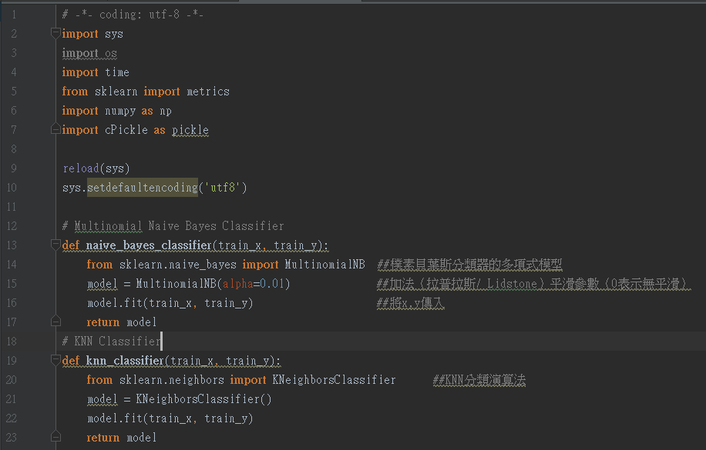
範例－ 各個演算法實際使用所花費的訓練時間及準確度
程式碼
單純貝氏、最近鄰居

Slide 11
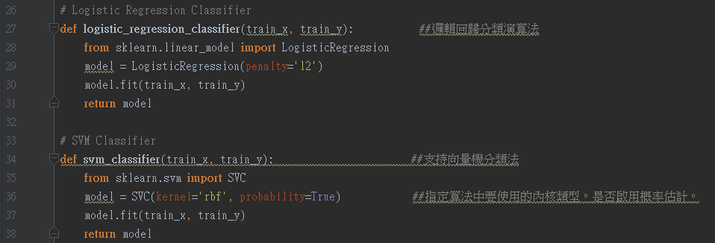
範例－ 各個演算法實際使用所花費的訓練時間及準確度
邏輯回歸、支持向量機

Slide 12
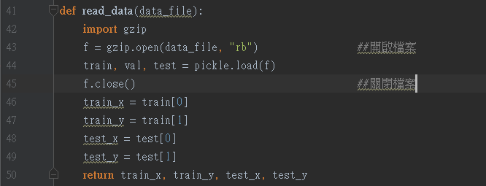
範例－ 各個演算法實際使用所花費的訓練時間及準確度
讀取數據集

Slide 13
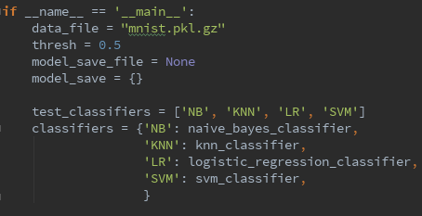
範例－ 各個演算法實際使用所花費的訓練時間及準確度
主程式

Slide 14
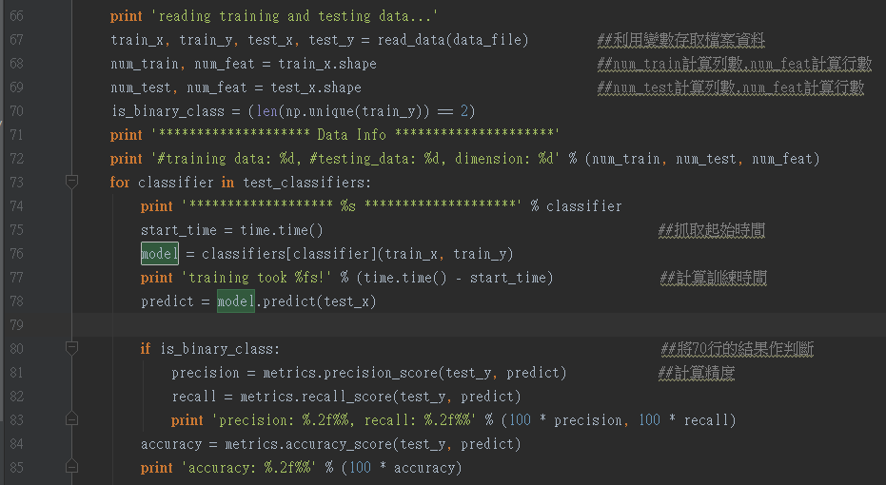
範例－ 各個演算法實際使用所花費的訓練時間及準確度

Slide 15
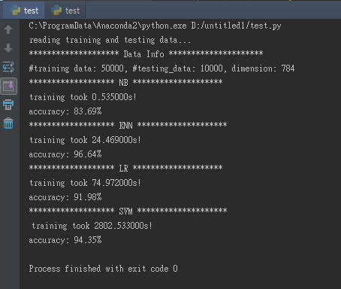
範例－ 各個演算法實際使用所花費的訓練時間及準確度
結果

Slide 16
資料來源
單純貝氏 Naive Bayes
https://sls.weco.net/node/10936
http://hadoopspark.blogspot.tw/2016/05/spark-naive-bayes.html
itgroup.blueshop.com.tw/fleget/FileDownLoad.aspx?CDE=1579 ( Ch9_貝氏機率分類.pdf)
https://kknews.cc/tech/2qjy8az.html
最近鄰居 KNN，K-NearestNeighbor
http://wiki.mbalib.com/zh-tw/K%E6%9C%80%E8%BF%91%E9%82%BB%E5%88%86%E7%B1%BB%E7%AE%97%E6%B3%95
https://zh.wikipedia.org/wiki/%E6%9C%80%E8%BF%91%E9%84%B0%E5%B1%85%E6%B3%95
http://zhazha.me/%E6%9C%BA%E5%99%A8%E5%AD%A6%E4%B9%A0%E5%85%A5%E9%97%A8%EF%BC%88%E4%BA%8C%EF%BC%89%EF%BC%9A%E6%9C%80%E7%AE%80%E5%8D%95%E7%9A%84ML%E7%AE%97%E6%B3%95-kNN%E7%AE%97%E6%B3%95/
邏輯回歸 Logistic Regression
https://kknews.cc/zh-tw/tech/6lme2q.html
http://www.cnblogs.com/zhizhan/p/4432943.html
https://read01.com/mOzxJo.html
支持向量機 Support Vector Machine
http://fecbob.pixnet.net/blog/post/38189923-%E8%B3%87%E6%96%99%E6%8E%A1%E7%A4%A6%E5%8D%81%E5%A4%A7%E7%B6%93%E5%85%B8%E6%BC%94%E7%AE%97%E6%B3%95
https://cg2010studio.com/2012/05/20/%E6%94%AF%E6%8C%81%E5%90%91%E9%87%8F%E6%A9%9F%E5%99%A8-support-vector-machine/
http://monkeycoding.com/?tag=svm
https://read01.com/AJgNzM.html
範例
http://blog.csdn.net/liujianfei526/article/details/50465523

